Slide 1
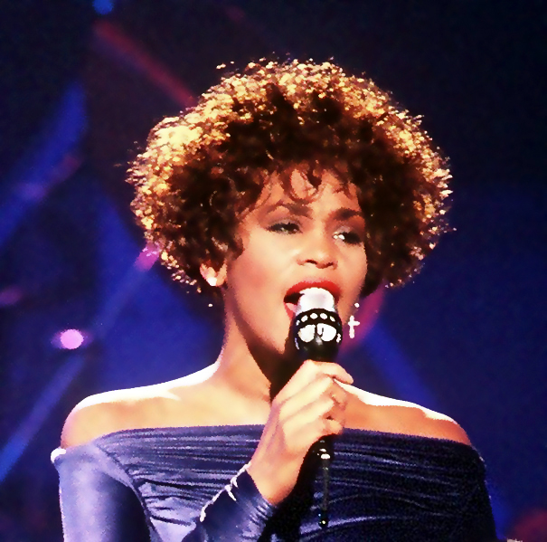
Уитни Хьюстон
Whitney Houston

Slide 2
Народилася: 9 серпня 1963, США
Уїтні Хьстон - відома американська співачка, актриса, продюсер, колишня модель. Одна з найбільш успішних поп, соул і ритм-н-блюзоваих виконавиць, лауреат шести премій «Греммі» і безлічі інших нагород.

Slide 3
Уїтні Елізабет Х'юстон (Whitney Elizabeth Houston) народилася 9 серпня 1963 в місті Ньюарк, штат Нью-Джерсі. Вона була молодшою ​​з трьох дітей Джона і Сіссі Х'юстон. З раннього дитинства Уїтні Х'юстон займалася музикою і вже 11 років почала виконувати соло в молодшому госпел-хорі баптистської церкви New Hope в Ньюарку.

Slide 4
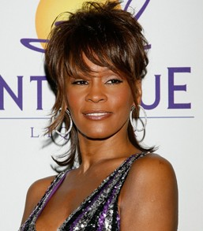
У 1992 році відбувся акторський дебют Уїтні Х'юстон / Whitney Houston Вона знялася разом з Кевіном Костнером у драмі « Охоронець» ( The Bodyguard ) , а також записала шість треків для цього фільму. Головна музична тема картини - « I Will Always Love You » - стала найбільш успішною і значною піснею в кар'єрі Уїтні і донині залишається самим продаваним синглом серед виконавиць .
Пізніше Уїтні Х'юстон знялася ще в декількох фільмах , але жоден з них не повторив успіх « Охоронця» .

Slide 5
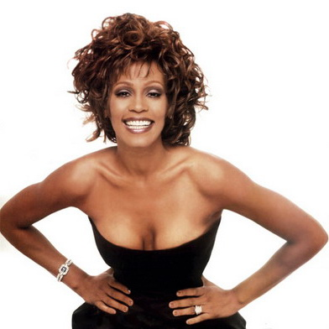
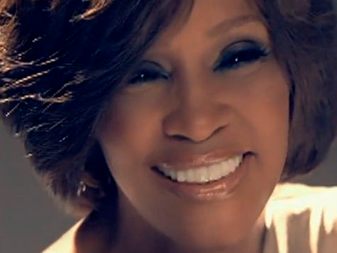
Четвертий студійний альбом Уїтні Хьстон « My Love Is Your Love » вийшов в 1998 році. Сингли з цього диску стали міжнародними хітами і потрапили до п'ятірки кращих чарту Billboard.
Наступний альбом , випущений в 2002 році, став комерційно провальним для Уїтні Хьстон . Це було пов'язано в тому числі і з чутками про наркозалежності співачки , які пізніше підтвердилися. У 2004 році Х'юстон вперше надійшла в наркологічну клініку , але успішно пройшла курс реабілітації лише через рік.

Slide 6
У 2007 році Уїтні Х'юстон розлучилася зі своїм чоловіком , музикантом Бобі Брауном , з яким прожила майже 18 років. Чоловік співачки мав проблеми з законом , включаючи сексуальні домагання , водіння в нетверезому вигляді і бійки.

Slide 7
Уїтні Х'юстон / Whitney Houston Померла 11 лютого 2012 на 49 році життя.

